Slide 1
饥渴慕义的人有福了
马太福音五6

Slide 2
5:6 饥渴慕义的人有福了！因为他们必得饱足。5:6 Blessed are they which do hunger and thirst after righteousness: for they shall be filled.

Slide 3

一、灵魂的饥渴

Slide 4
饥渴——时代的特征
摩8:11 主耶和华说：“日子将到，我必命饥荒降在地上。人饥饿非因无饼，干渴非因无水，乃因不听耶和华的话。8:12 他们必飘流，从这海到那海，从北边到东边，往来奔跑，寻求耶和华的话，却寻不着。8:13 “当那日，美貌的处女和少年的男子必因干渴发昏。

Slide 5
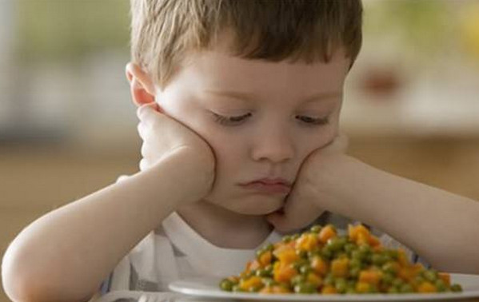
灵魂的厌食症

Slide 6

无法吸水的海绵

Slide 7
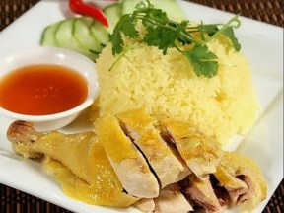
二、灵魂的粮食——义

Slide 8
什么是义？
上帝就是义
义者耶稣
福音显明上帝的义
上帝的话全然公义

Slide 9
上帝的话全然公义
19:9 耶和华的道理洁净，存到永远；耶和华的典章真实，全然公义。
19:10 都比金子可羡慕，且比极多的精金可羡慕；比蜜甘甜，且比蜂房下滴的蜜甘甜。

Slide 10

三、灵魂的饱足

Slide 11
虚假的饱足感
赛55:1 “你们一切干渴的都当就近水来；没有银钱的也可以来。你们都来，买了吃；不用银钱，不用价值，也来买酒和奶。
55:2 你们为何花钱（原文是平银）买那不足为食物的？用劳碌得来的买那不使人饱足的呢？你们要留意听我的话就能吃那美物，得享肥甘，心中喜乐。

Slide 12
约4:13 耶稣回答说：“凡喝这水的还要再渴；
4:14 人若喝我所赐的水就永远不渴。我所赐的水要在他里头成为泉源，直涌到永生。”

Slide 13
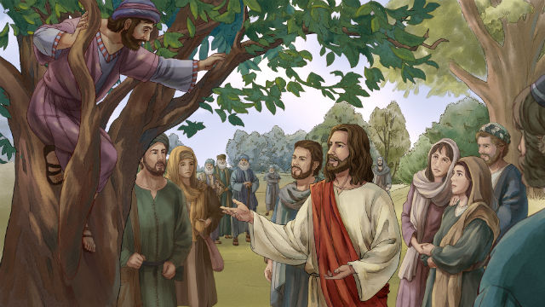
真正饱足的生命

